Slide 1
Всероссийское совещание «Состояние и перспективы развития Государственного геологического картографирования территории Российской Федерации и ее континентального шельфа»
25-27 апреля 2023 года
«Новые принципы и технологии создания сводных и обзорных карт масштаба 1:2 500 000 на основе обобщения материалов Госгеолкарты-1000 третьего поколения»
Зубова Т.Н., Снежко В.В., Стрельников С.И., Наумов М.В., Бабин Г.А., Молчанов А.В., Хашимова Ю.В., Халенев В.О. (ФГБУ «ВСЕГЕИ»)

Slide 2
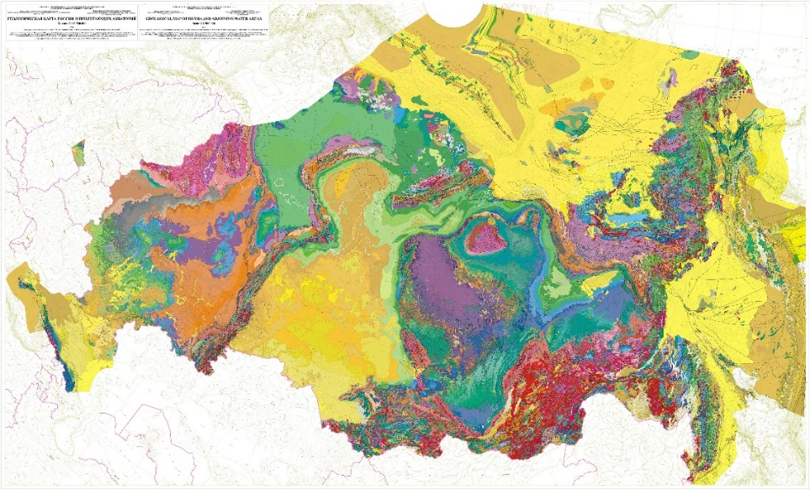
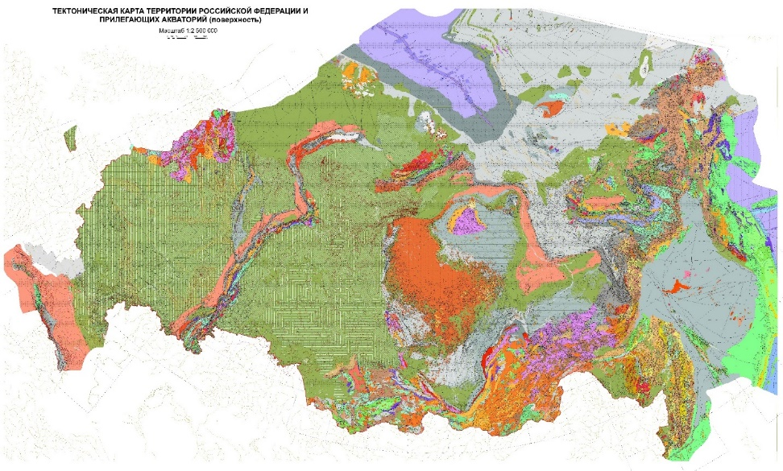
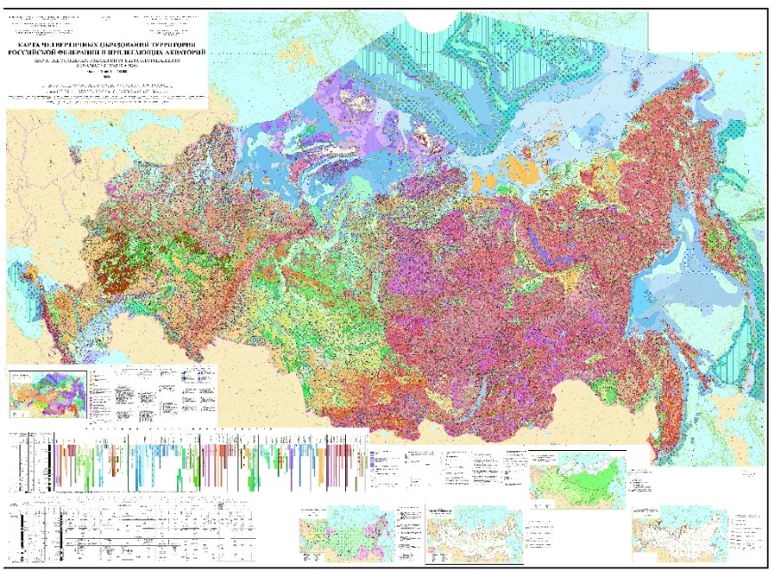
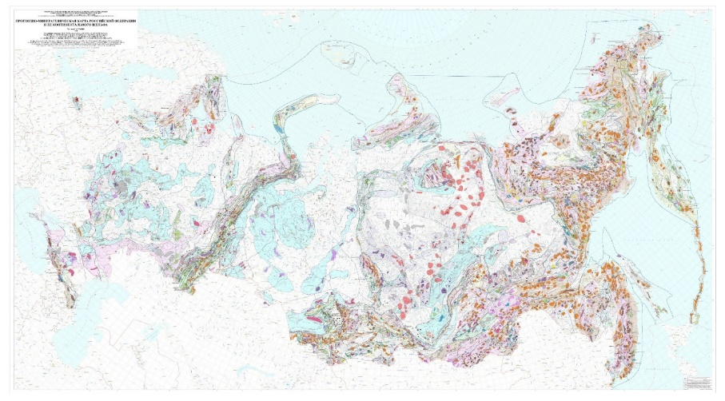
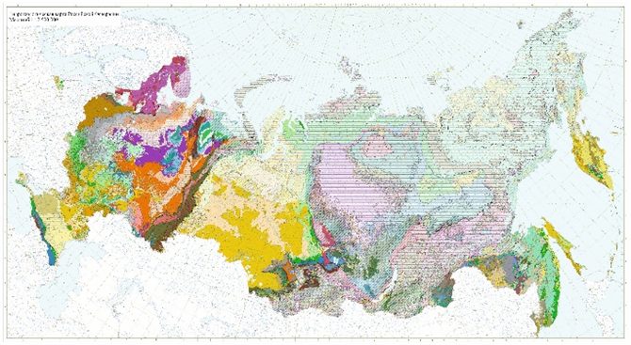
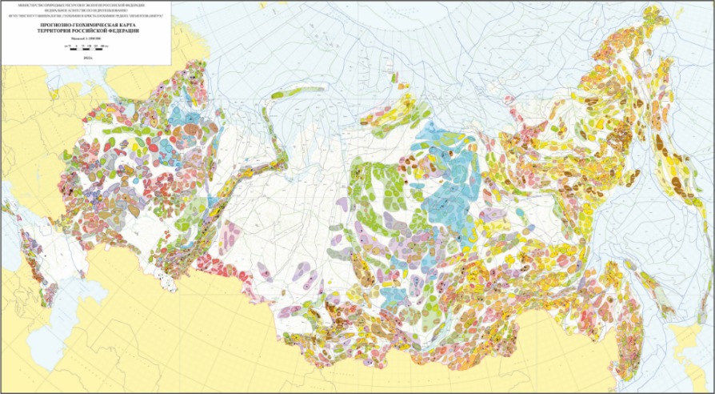
Сводное и обзорное геологическое картографирование территории Российской Федерации и ее континентального шельфа
Базовые карты геологического содержания масштаба 1:2 500 000
Геологическая карта территории Российской Федерации масштаба 1:2,5М
Тектоническая карта территории Российской Федерации и прилегающих акваторий (поверхность) масштаба 1:2,5М
Карта четвертичных образований территории Российской Федерации и прилегающих акваторий масштаба 1:2,5М
Прогнозно-минерагеническая карта Российской Федерации и ее континентального шельфа масштаба 1:2,5М
Гидрогеологическая карта Российской Федерации и ее континентального шельфа масштаба 1:2,5М
Геохимическая карта Российской Федерации и ее континентального шельфа масштаба 1:2,5М
Используются технологии веб-доступа и обработки данных

Slide 3
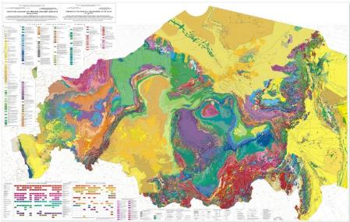
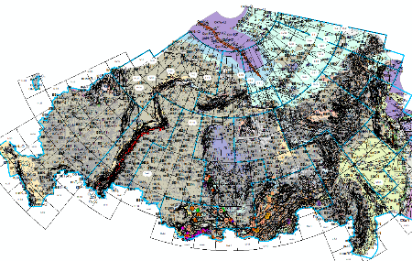
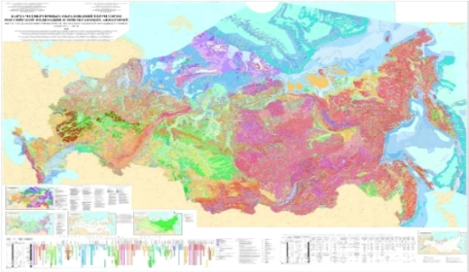
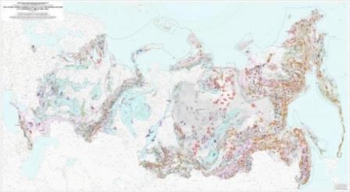
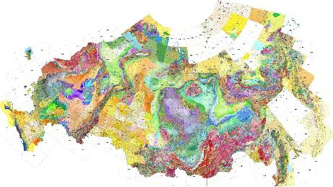
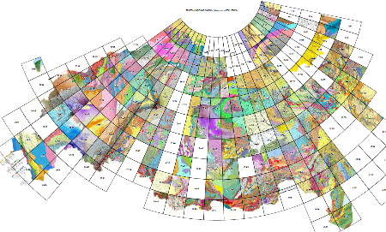
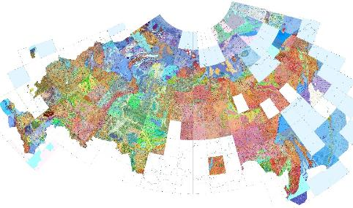
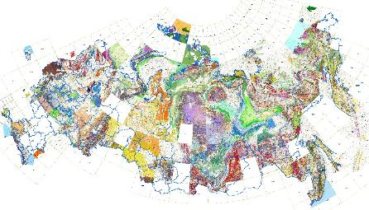
Массив полистных цифровых комплектов геологических карт масштаба 1:1М третьего поколения,
обеспечивающий технологию обновления сводных карт
Карты сводного и обзорного геологического картографирования
Геологическая карта
Тектоническая карта
Карта четвертичных образований
Прогнозно-минерагеническая карта
Полистные комплекты Госгеолкарты-1000/3

Slide 4
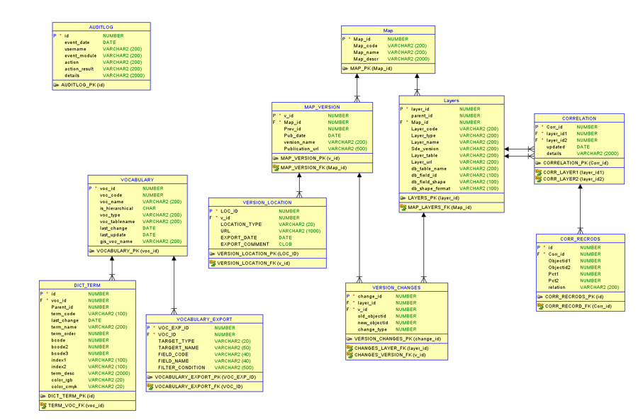
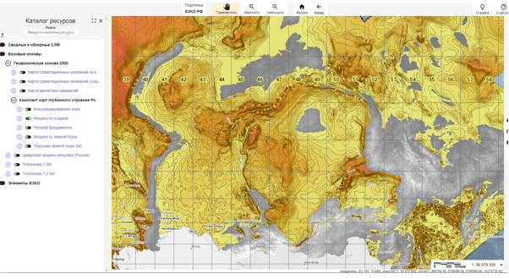
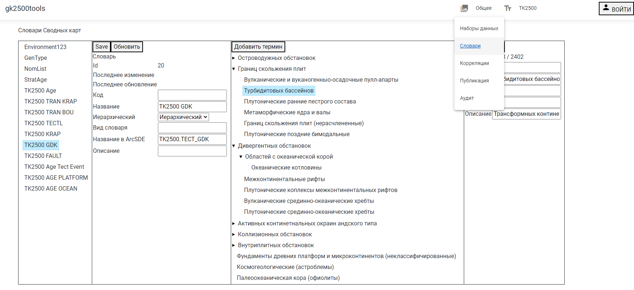
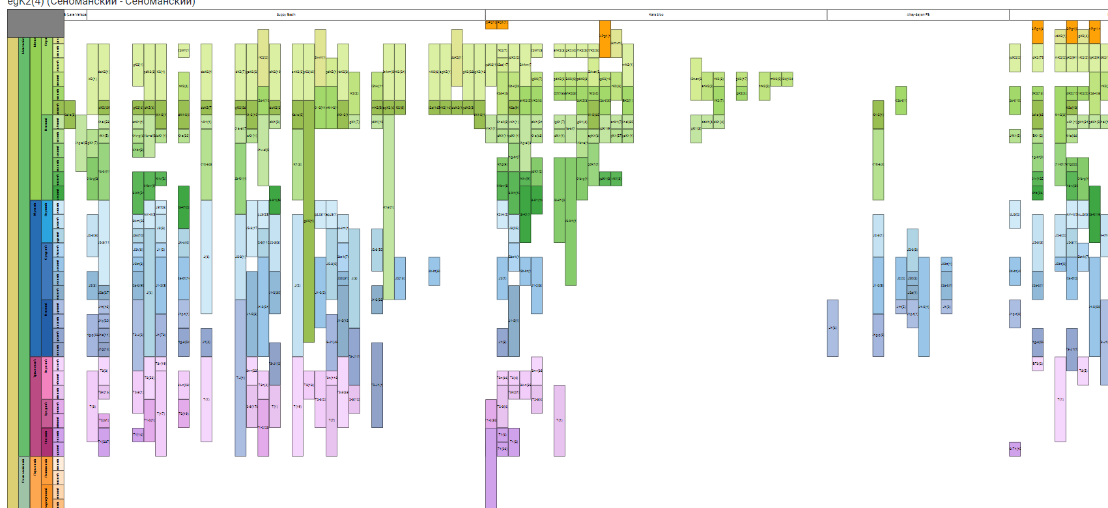
Новые технологические решения формирования структурированного массива цифровой геологической информации сводных и обзорных карт
Разработка общей архитектуры и средств организации геолого-картографических материалов сводных и обзорных карт
Подготовка набора базовых основ сводных и обзорных карт
Разработка интерфейсов доступа и интерактивного многопользовательского редактирования пространственных и атрибутивных данных
Служебная схема данных
Пример геофизической карты.
Интерфейс редактора иерархических словарей
Пример интерфейса механизма построения матричной легенды

Slide 5
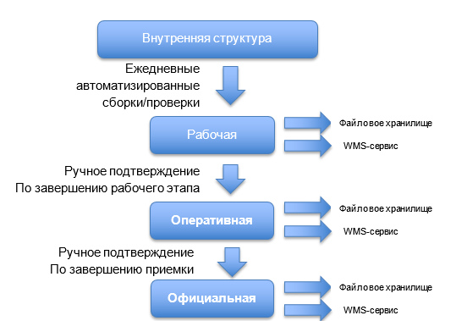
Архитектура и средства организации геолого-картографических материалов сводных и обзорных карт
Разработан формализованный алгоритм управления версиями
Одновременное существование 4 версий :
рабочая (актуализируемая, автоматическое сохранение)
оперативная (завершенная актуализация по листу, региону – сохранение по усмотрению автора)
ежегодная (итоговая за год или этап, прошедшая УС - сохраняется и предусматривается возможность публикации по решению Заказчика)
Официальная (принятая НРС - публикуется для широкого доступа по решению Заказчика).

Slide 6
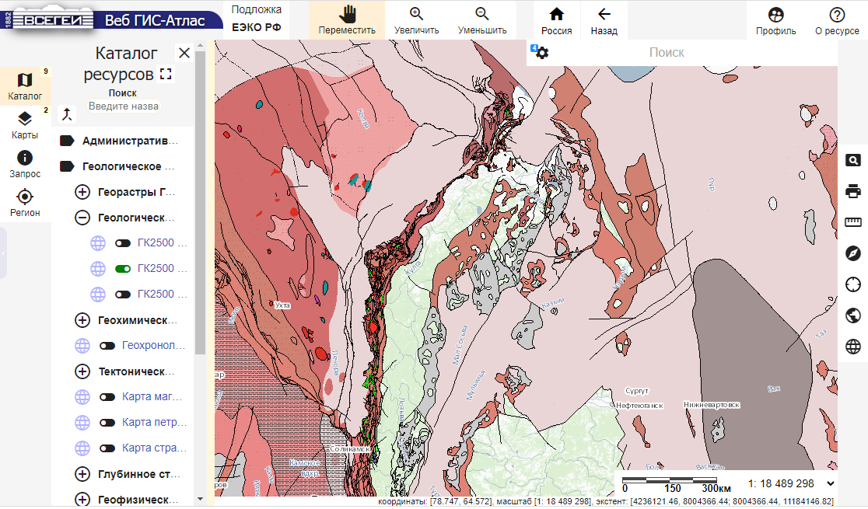
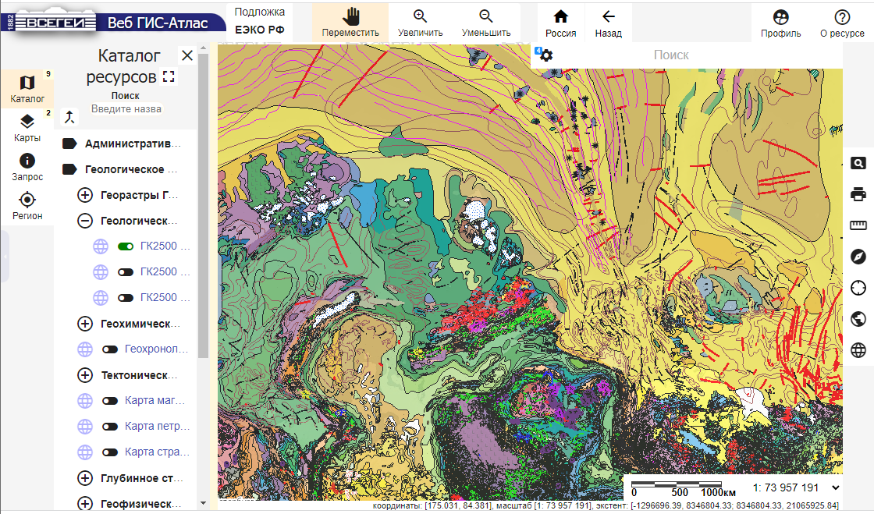
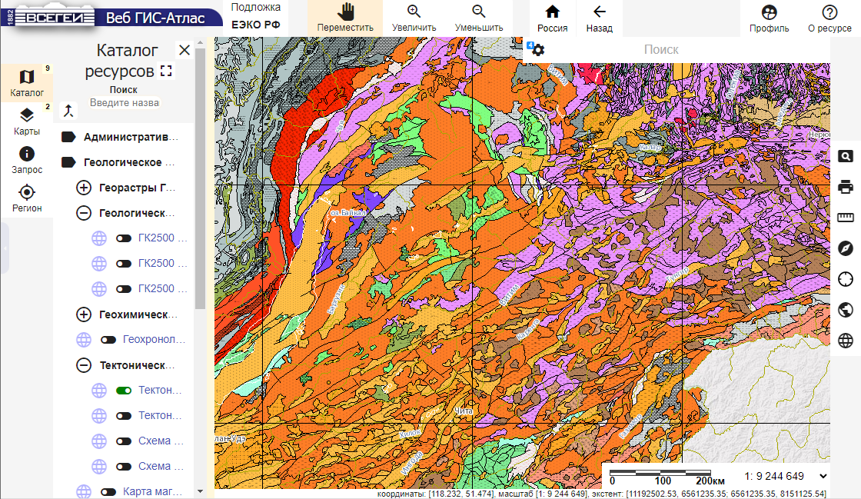
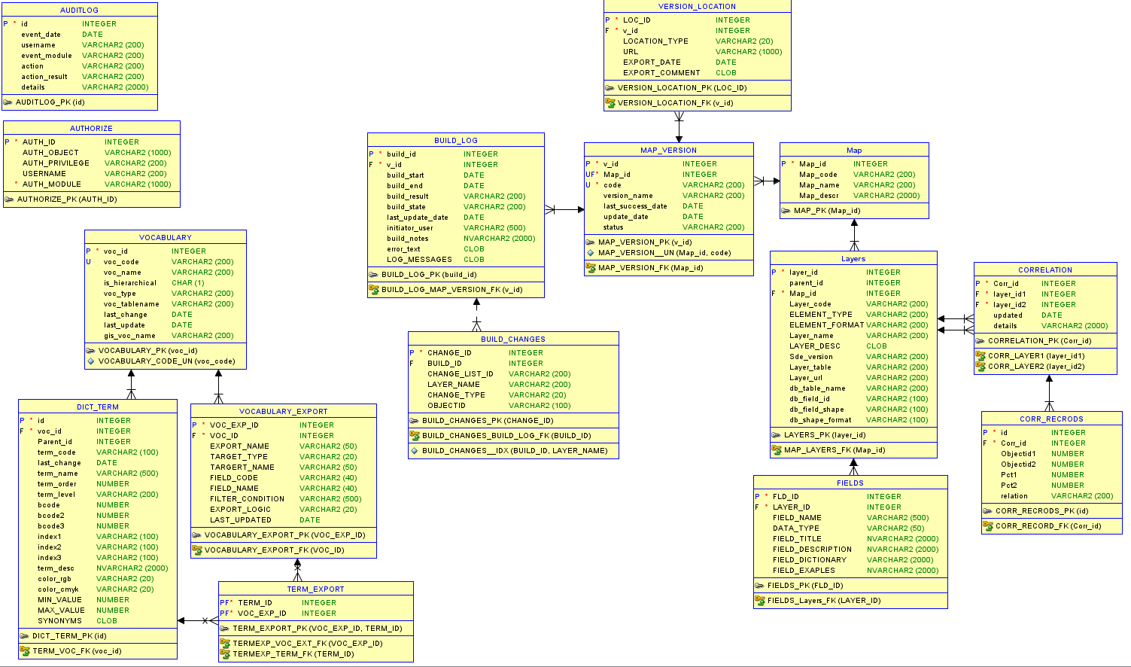
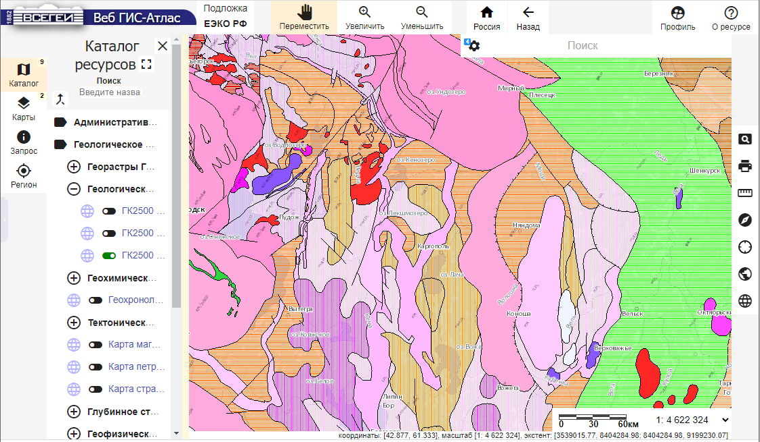
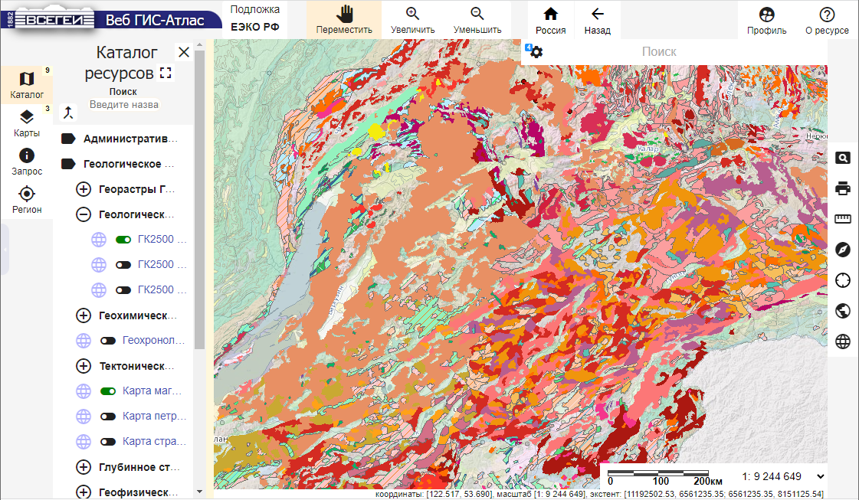
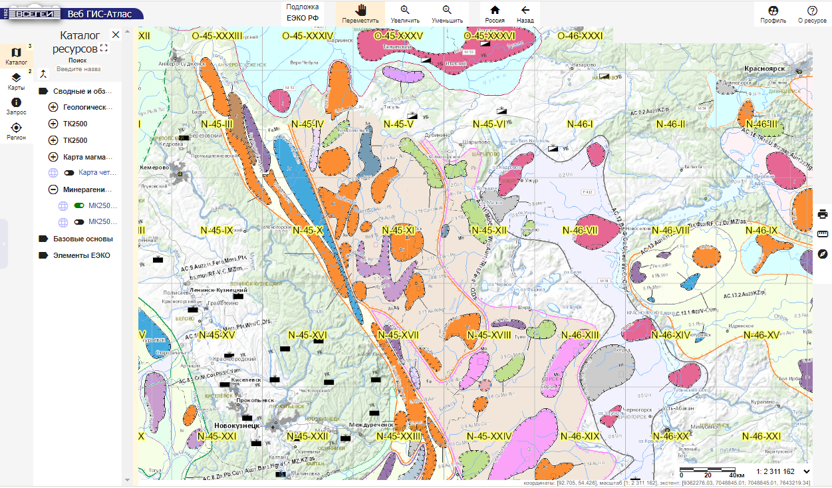
Набор базовых сводных и обзорных карт, создаваемых силами ВСЕГЕИ
ГК верхнего докембрия
Геологическая карта
Тектоническая карта
ГК нижнего докембрия
Карта магматических формаций
Прогнозно-минерагенич
Пометальные карты
Карта четвертичных образований

Slide 7
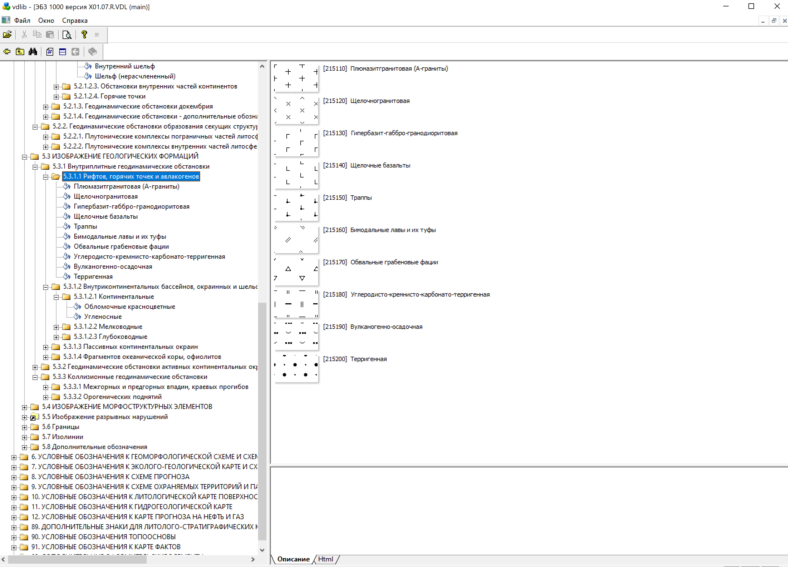
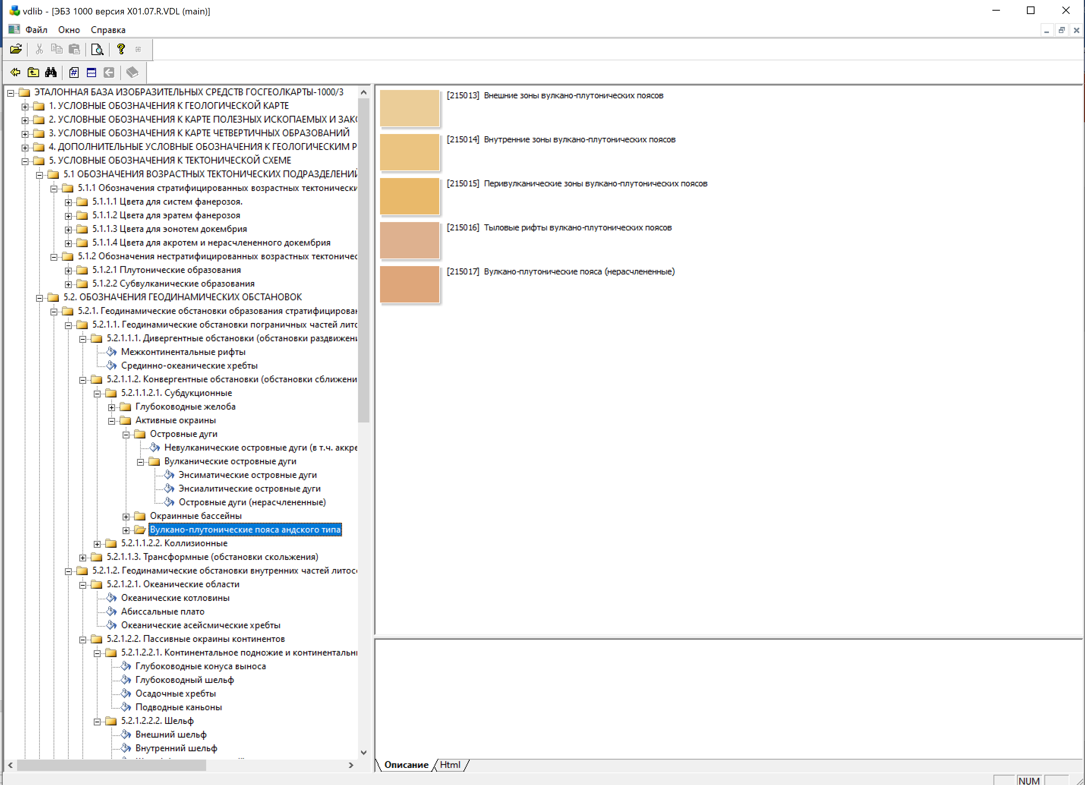
Эталонная база знаков

Slide 8
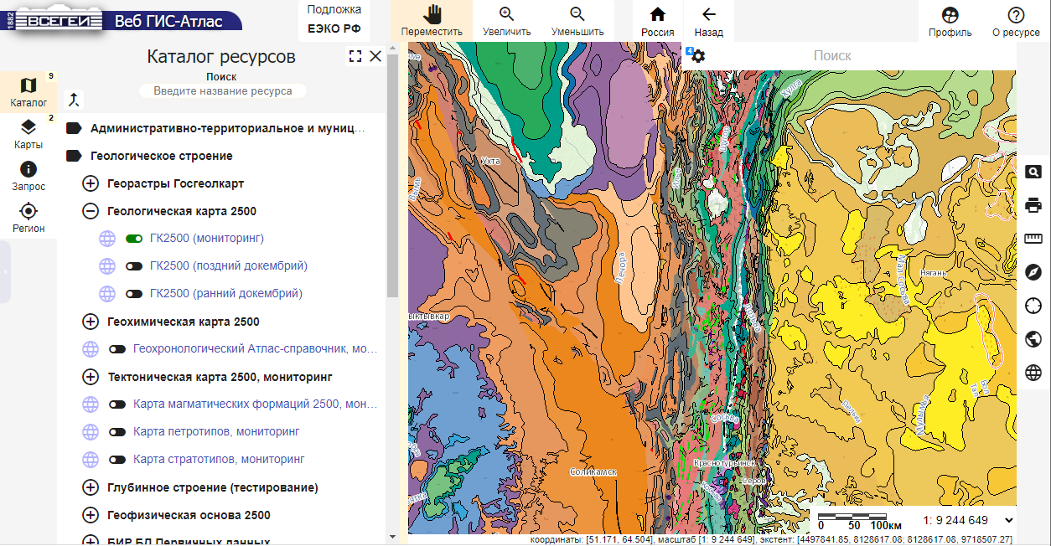
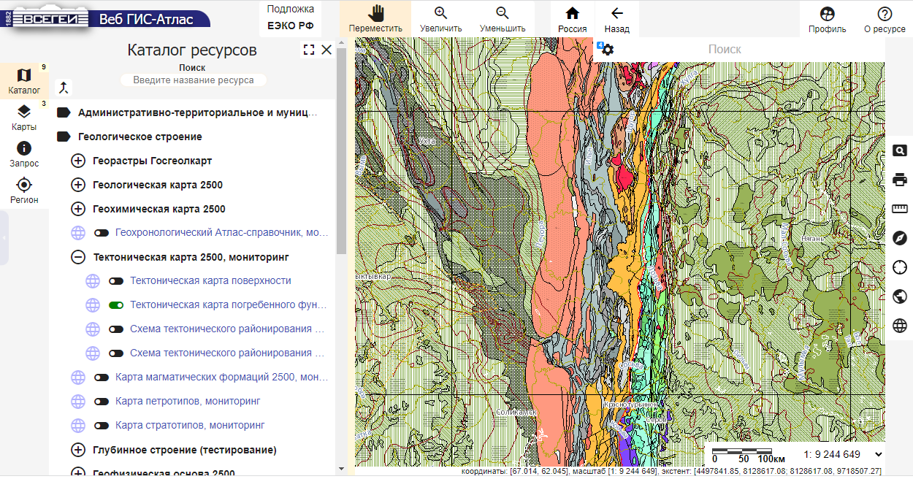
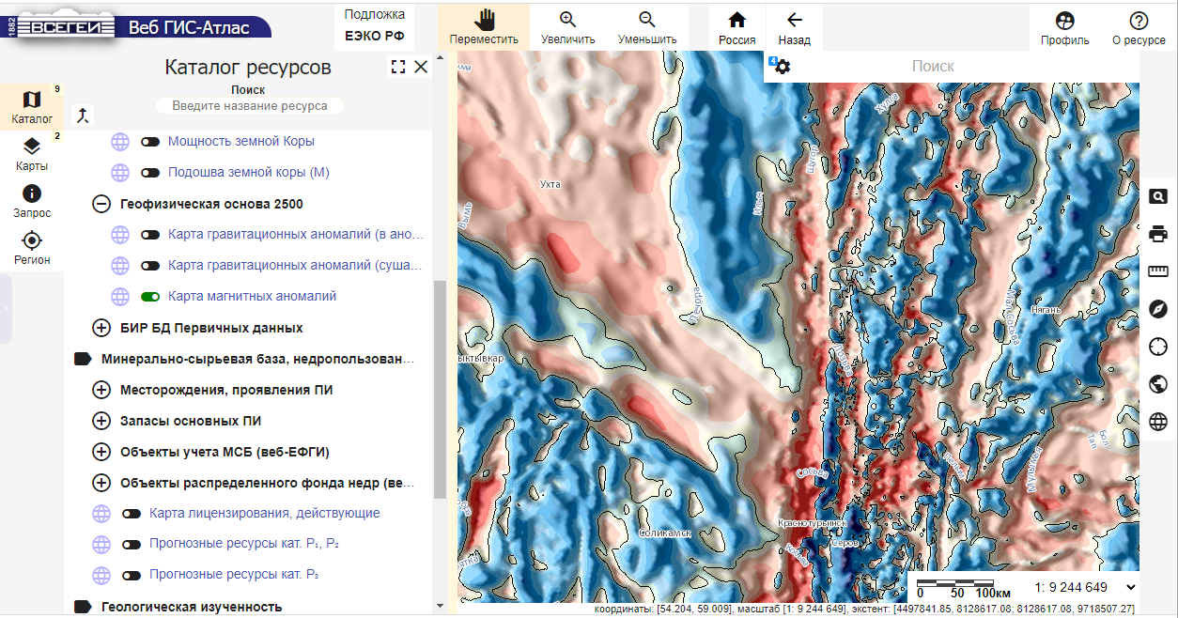
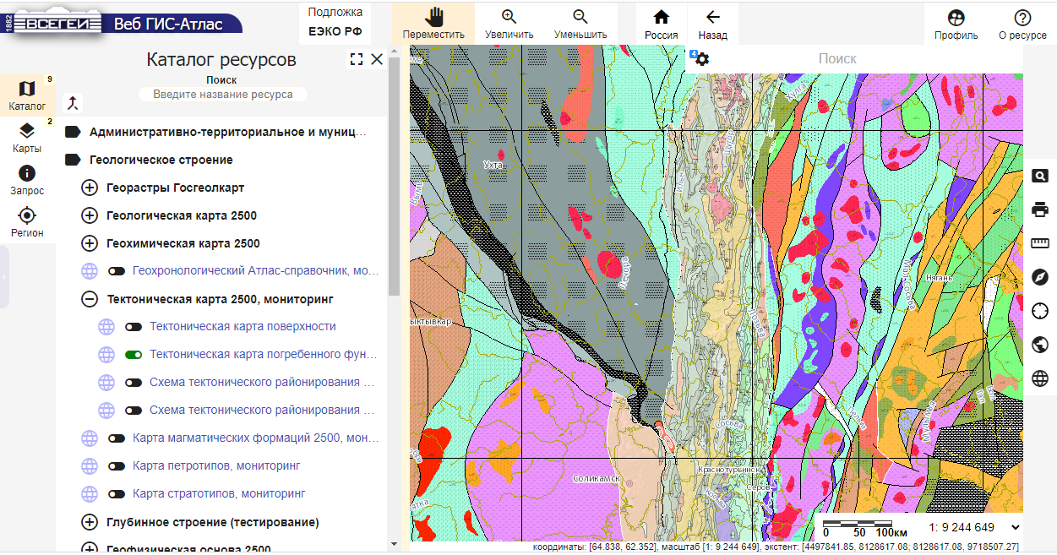
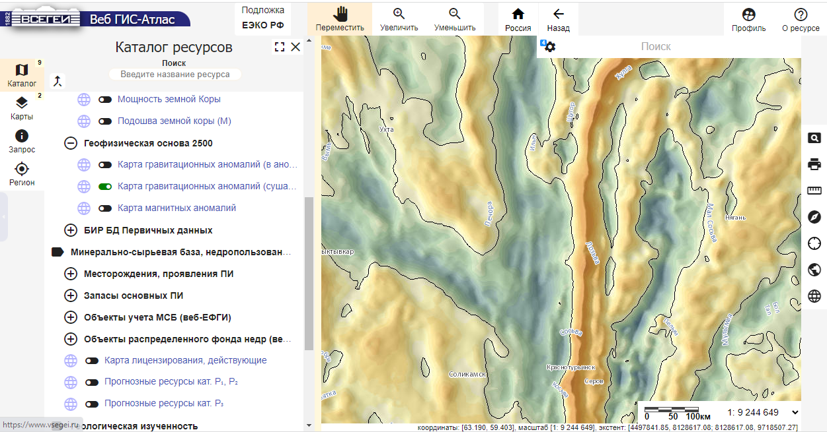
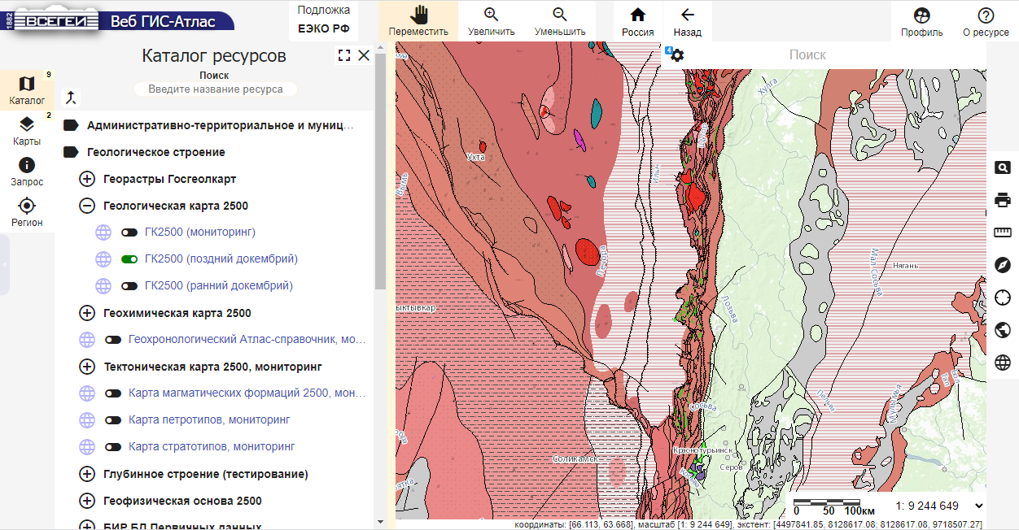
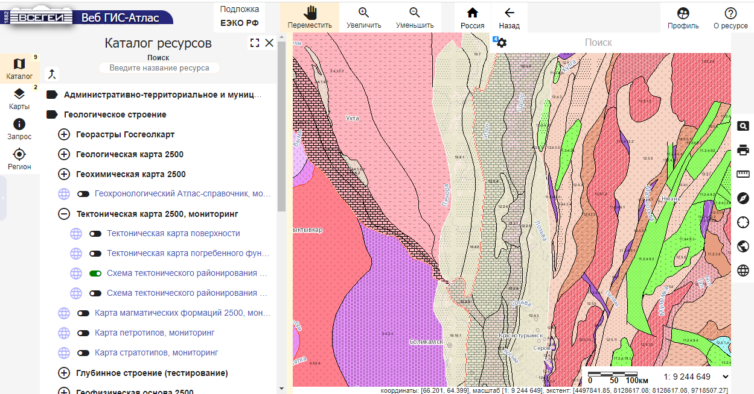
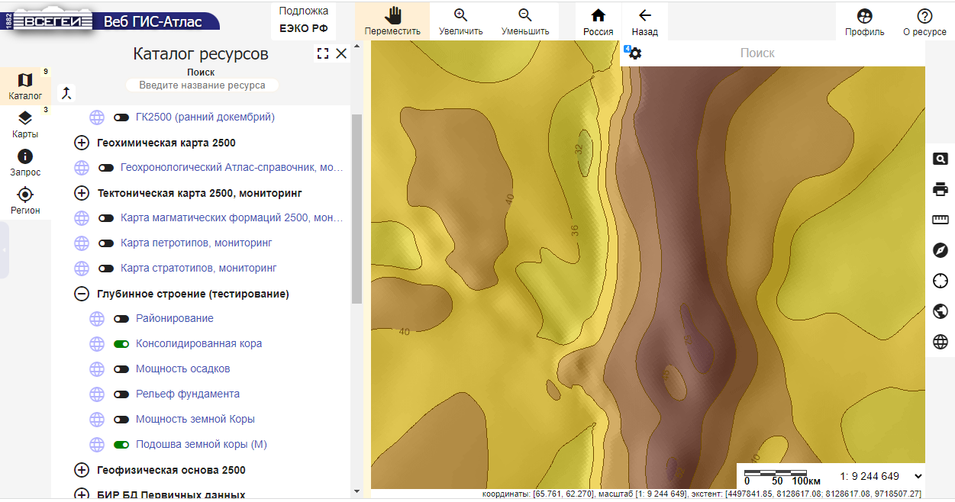
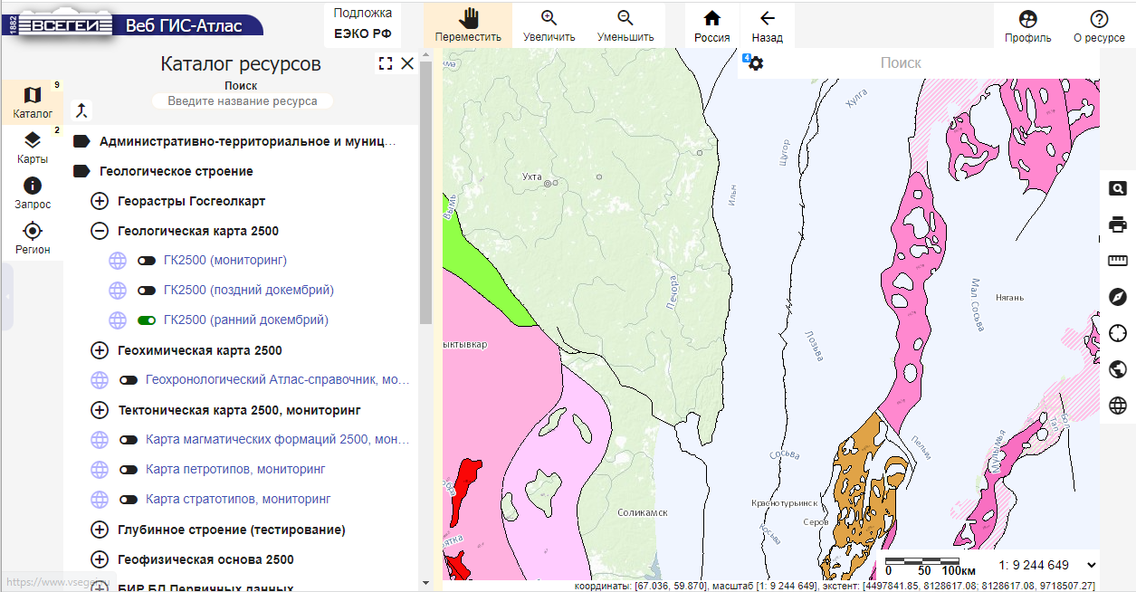
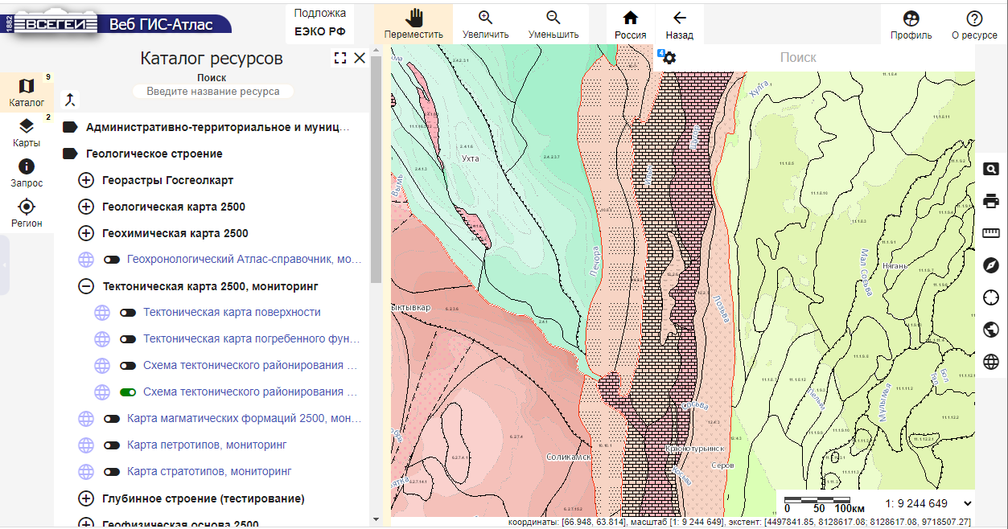
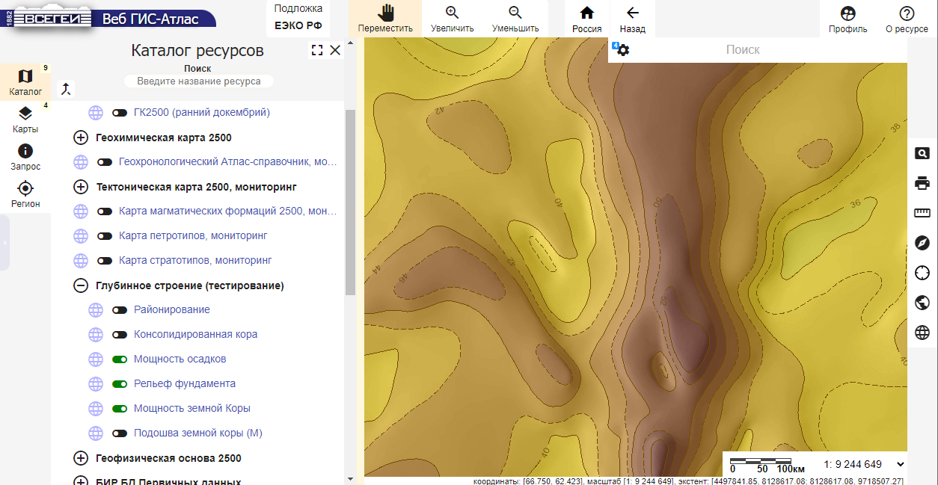
Структурированный массив цифровой геологической информации
Геологическая карта
Тектоническая карта
Геофизические карты

Slide 9
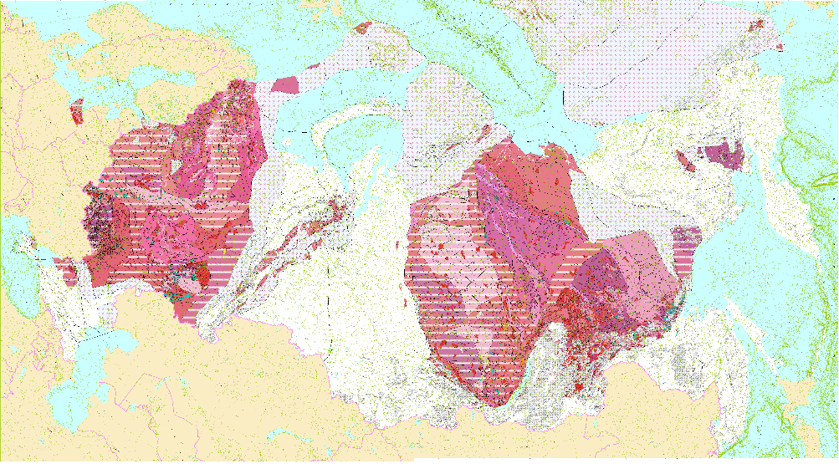
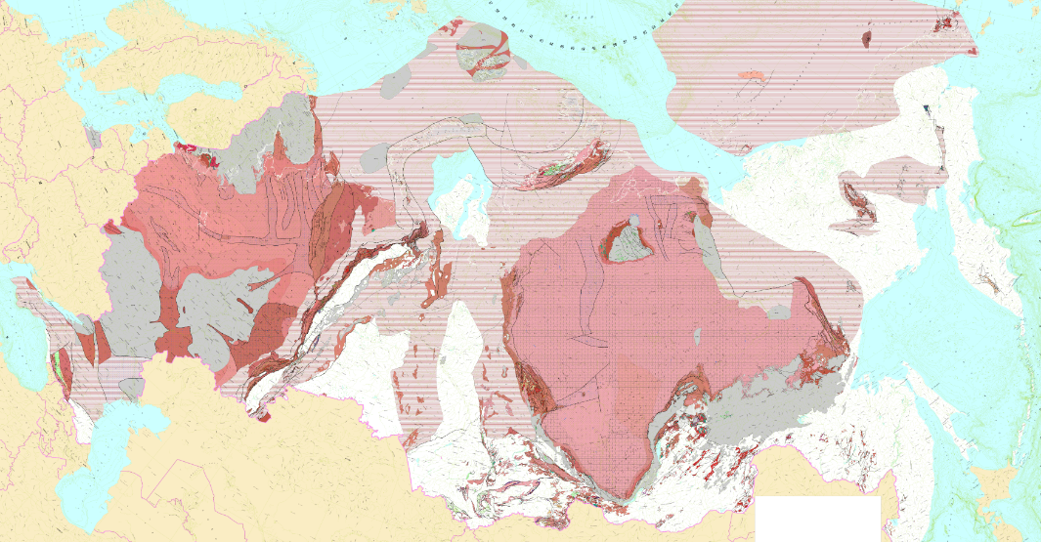
Структурированный массив цифровой геологической информации
Цифровая геологическая карта территории Российской Федерации и прилегающих акваторий масштаба 1:2 500 000
Геологическая карта раннедокембрийских образований
Локальная сеть ВСЕГЕИ, Интернет, VPN
Карта позднего докембрия
Пользователи, подключаемые через удаленный рабочий стол ВСЕГЕИ
Геологическая карта позднедокембрийских образований

Slide 10
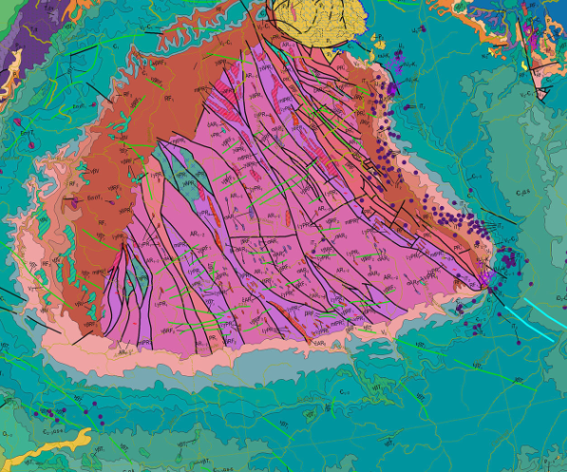
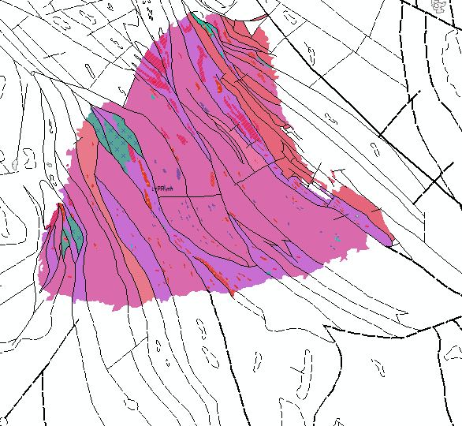
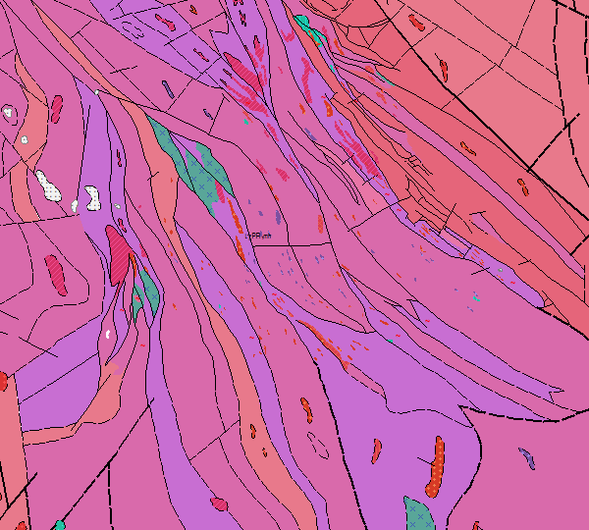
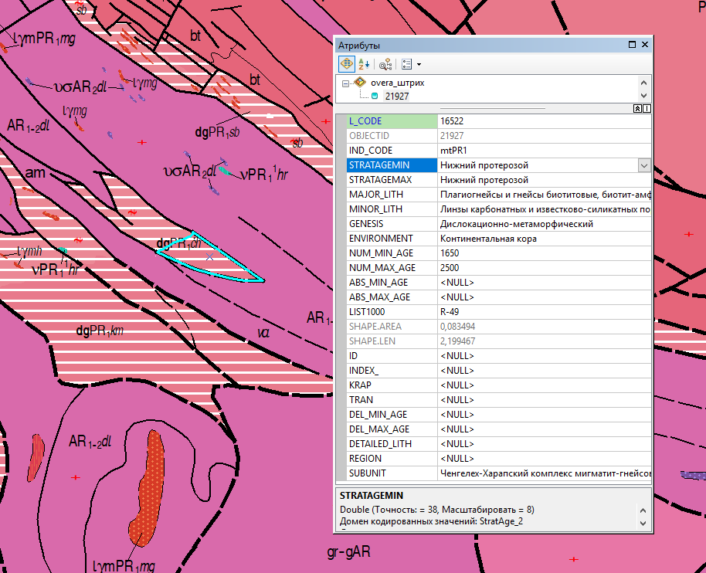
Методика создания цифровых карт докембрия масштаба 1 : 2 500 000
Фрагмент цифровой ГК 2500, листы R-48-49
Подготовительный этап
Заключительный этап
1
2
3
4
Совмещение границ геологических подразделений
Фильтрация объектов ГК-2500 по возрастному интервалу
Анализ геологической информации ГК-1000
Согласование погребённых образований с выходами на дневную поверхность
Оформление цифровой модели ГК (атрибуты, индексы, крап и т. д.)
Для погребённых образований заполняется атрибутивная таблица по аналогии с цифровой ГК-2500 (наименование подразделения, его вещественный состав, возраст, индекс).

Slide 11
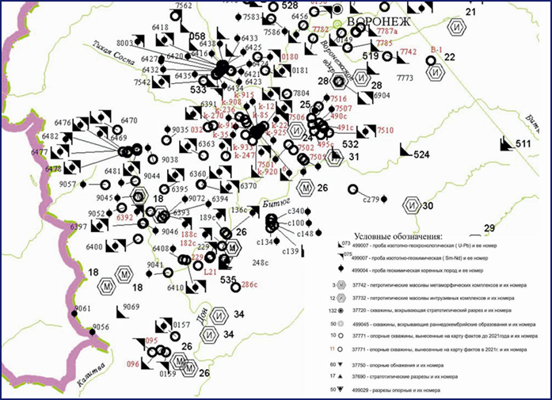
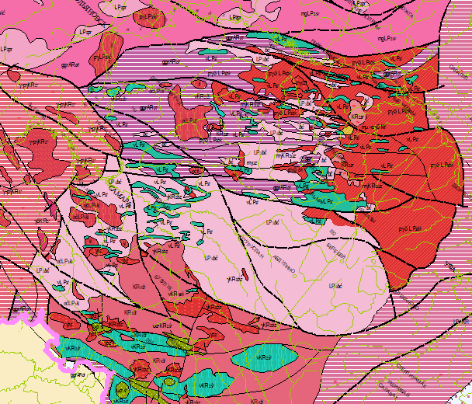
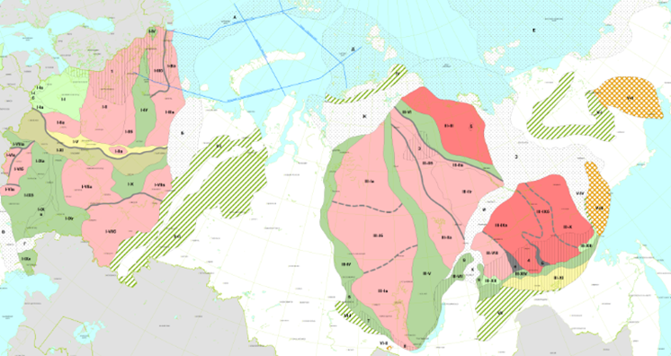
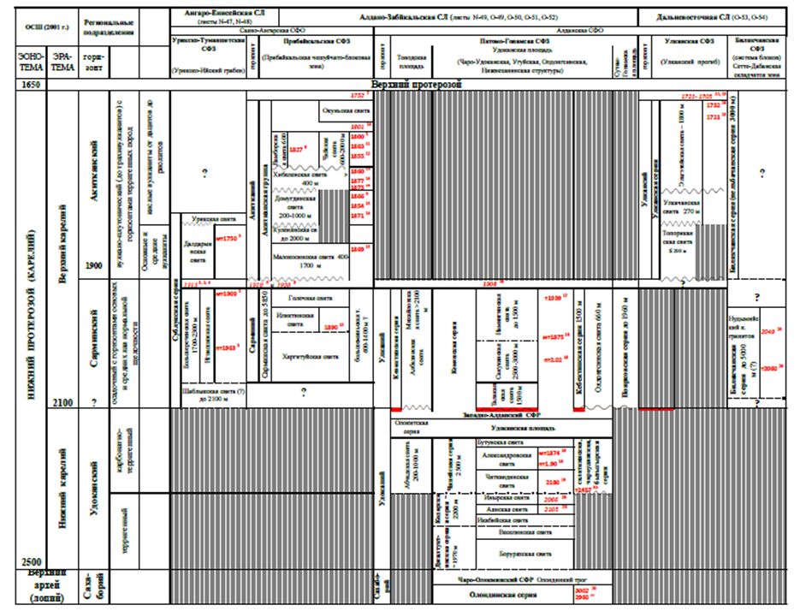
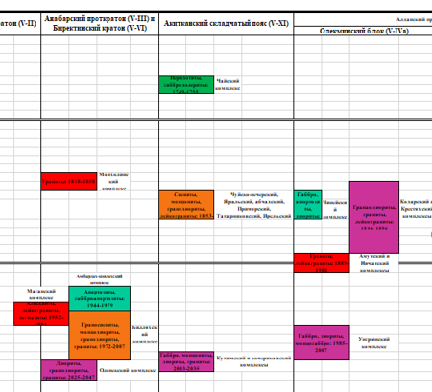
Подготовка вспомогательных тематических слоев цифровых карт докембрия
ГК раннедокембрийских образований
Фрагмент Волго-Уральского мегаблока
Карта фактического
материала
Схема тектонического
районирования
Региональные
стратиграфические схемы
Легенда к геологической карте
Схема корреляции
магматических образований
Схема корреляции
метаморфических образований

Slide 12
Взаимосвязь геологических карт докембрия с Цифровой ГК-2500 и Централизованной базой данных ФГБУ «ВСЕГЕИ»
ЦЕНТРАЛИЗОВАННАЯ БАЗА ДАННЫХ ВСЕГЕИ
ЦИФРОВАЯ ГК 2500
Подготовка предложений для уточнения ГК 2500
ГЕОЛОГИЧЕСКИЕ КАРТЫ ДОКЕМБРИЯ
СТРАТОТИПЫ
ПЕТРОТИПЫ
ГЕОХРОНОЛОГИЧЕСКИЙ
АТЛАС-СПРАВОЧНИК

Slide 13
Структурированный массив цифровой геологической информации
Цифровая геологическая карта территории Российской Федерации и прилегающих акваторий масштаба 1:2 500 000
Интерактивная карта магматических формаций
Локальная сеть ВСЕГЕИ, Интернет, VPN
Карта позднего докембрия
Пользователи, подключаемые через удаленный рабочий стол ВСЕГЕИ
Цифровая тектоническая карта территории Российской Федерации и прилегающих акваторий масштаба 1:2 500 000

Slide 14
Единая легенда к тектонической карте Российской Федерации и прилегающих акваторий
Блок геологических
формаций
Блок геодинамических
комплексов
Блок схемы тектонического районирования
Блок геологических
формаций
Блок
структурных и прочих
элементов

Slide 15
Тектоническая карта Российской Федерации и прилегающих акваторий масштаба 1:2 500 000
Тектоническая карта поверхности
Схема тектонического районирования поверхности
Масштаб 1:5 000 000
Тектоническая карта погребенных фундаментов платформ
Схема тектонического районирования перекрытых фундаментов платформ и окраинных морей масштаб 1:5 000 000
Восточно-Европейская и Тиманская платформы
Западно-Сибирская платформа

Slide 16
Базовые и вспомогательные тематические слои цифровой тектонической карты Российской Федерации и прилегающих акваторий масштаба 1:2 500 000
Тектоническая карта поверхности (1:2 500 000)
Тектоническая карта погребенных фундаментов платформ (1:2 500 000)
Схема тектонического районирования поверхности (1:5 000 000)
Схема тектонического районирования погребенных фундаментов платформ и окраинных морей (1:5 000 000)
Геологическая карта (1:2 500 000)
Схема районирования АМП (1:2 500 000)
Схема районирования АГП (1:2 500 000)
Карта АМП (1:2 500 000)
Карта АГП (1:2 500 000)
Схема районирования потенциальных полей (1:10 000 000)
Схема мощности осадочного слоя (1:10 000 000)
Схема мощности земной коры (1:10 000 000)
Схема мощности консолидированной коры (1:10 000 000)

Slide 17
Интерактивная Карта магматических формаций м-ба 1:2 500 000
Геологическая карта м-ба 1:2 500 000
Схема тектонического районирования
георегионов Тектонической карты м-ба 1:2 500 000

Slide 18
Интерактивная Карта магматических формаций м-ба 1:2 500 000
Картографический блок (http://wega2500.vsegei.ru/#/cfgmf2500pub)
Панель управления набором данных состоит из трех вкладок: «Растры», «Слои», «Список формаций»
Вкладка «Растры» используется для загрузки в рабочую область геологических карт из Растровой БД НГКИС
Вкладка «Слои» позволяет управлять набором слоев карты.
Вкладка «Список формаций» позволяет просмотреть список формаций интерактивной карты, и список комплексов, входящих в каждую из них

Slide 19
Интерактивная Карта магматических формаций м-ба 1:2 500 000
Блок интерактивной легенды (http://magmformtable.vsegei.ru/ )
«Легенда» - визуализация в виде матричной легенды
Выбор объектов для визуализации
«Документы» - загрузка статической легенды
«Список» - визуализация в виде линейного списка

Slide 20
Структурированный массив цифровой геологической информации
Цифровая геологическая карта территории Российской Федерации и прилегающих акваторий масштаба 1:2 500 000
Цифровая тектоническая карта территории Российской Федерации и прилегающих акваторий масштаба 1:2 500 000
Локальная сеть ВСЕГЕИ, Интернет, VPN
Карта позднего докембрия
Пользователи, подключаемые через удаленный рабочий стол ВСЕГЕИ
Цифровая прогнозно-минерагеническая карта территории Российской Федерации масштаба 1:2 500 000

Slide 21
Цифровая прогнозно-минерагеническая карта территории Российской Федерации масштаба 1:2 500 000
Карты закономерностей размещения и прогноза золото-медно-порфировых месторождений, эпитермальных месторождений и большеобъемных черносланцевых месторождений золота
Карты закономерностей размещения и прогноза основных геолого-промышленных типов месторождений дефицитных полезных ископаемых по территории Российской Федерации масштаба 1:2 500 000
Li
TRY
Ti
Cr
Mn
Zr

Slide 22
ИР предприятий Роснедра
ИР
Росреестра, и др.
ТЕХНОЛОГИИ
Картографическое веб-приложение
Веб-сервис
Веб-сервис
Веб-сервис
Веб-сервис
Веб-сервис
Веб-сервис
Веб-сервис
1. Централизованные тематические БД
2. Картографический ресурс сводных карт
3. Единая геолого-картографическая модель (ЕГКМ)
4. Георастры Госгеолокарт
5. Справки МСБ

Slide 23
НАЦИОНАЛЬНЫЙ ГЕОЛОГО-КАРТОГРАФИЧЕСКИЙ РЕСУРС «ЦИФРОВОЙ ДВОЙНИК НЕДР РОССИИ»
Информационные системы РАН
https://www.vsegei.ru/ru/gisatlas/
Единый интерфейс приложения
Единый интерфейс доступа
1
Автоматизированная система лицензирования недропользования
ЦИФРОВОЙ ДВОЙНИК НЕДР РОССИИ
Государственный кадастр месторождений
Единый поисковый механизм
2
3
Государственный баланс
запасов
4
Единая геолого-
картографическая модель
5
Структурированный массив сводных и обзорных карт
5
Георастровая база
данных Госгеолкарт
6
Специализированные базы
данных ФГБУ «ВСЕГЕИ»
7
Специализированные базы данных подведомственных учреждений Роснедра
Межведомственное взаимодействие

Slide 24
Всероссийское совещание «Состояние и перспективы развития Государственного геологического картографирования территории Российской Федерации и ее континентального шельфа»
25-27 апреля 2023 года
Спасибо за внимание!

